Slide 1


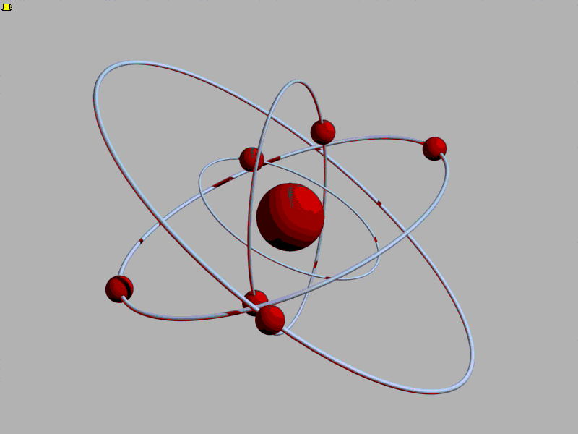
Тема 1. Химические понятия и определения
Химия – наука о веществах, их свойствах и превращениях.
Атом – мельчайшая химически неделимая электронейтральная частица, состоящая из положительно заряженного ядра и
отрицательно заряженных электронов.
Химический элемент – вид атомов с одинаковым положительным зарядом ядра.
118

Slide 2
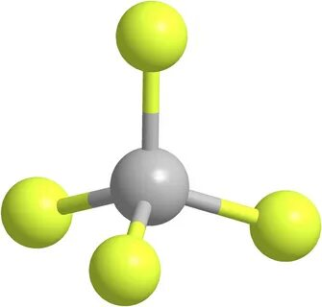
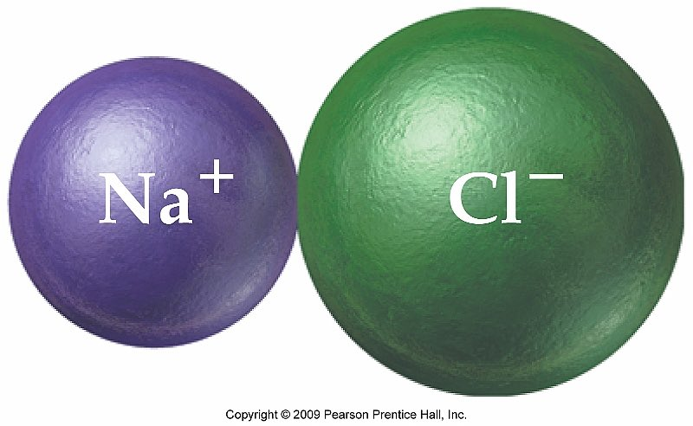
Молекула – наименьшая электронейтральная
частица вещества, способная существовать
самостоятельно и сохраняющая его химические
свойства.
Ион – заряженная частица.
Катион – положительный ион.
Анион – отрицательный ион.
Ионы
одноэлементные многоэлементные
К⁺, F⁻ OH⁻, NH₄⁺

Slide 3
Химическое вещество – устойчивая совокупность частиц (атомов, молекул, ионов), обладающая при данных условиях определенным набором физических и химических свойств.
Свойства = признаки
Физические свойства Химические свойства
не изменяется вещество превращается
само вещество в другое новое вещество
Например:
агрегатное состояние, цвет,
запах, вкус, растворимость,
температуры кипения и плавления,
плотность, теплопроводность,
электропроводность и др.
N₂ + 3H₂ → 2NH₃ + Q
Физические явления Химические явления
Например:
плавление, испарение,
конденсация, ядерные реакции
Условия:
Признаки:

Slide 4
Формула: химическая (молекулярная формула и формульная единица)
структурная
электронная
Вещества: простые и сложные
??????
простых веществ ~ в 5 раз больше,
чем химических элементов
Аллотропия - явление существования для одного химического элемента нескольких разных простых веществ.
О, S, P, С

Slide 5
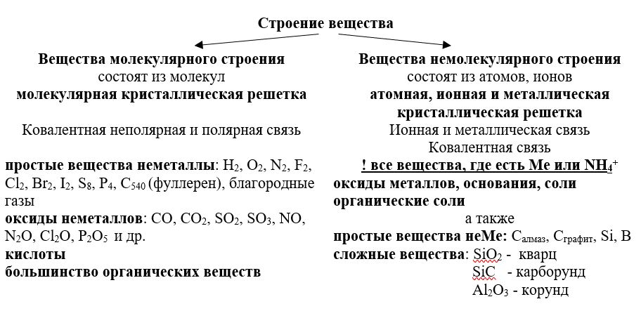
Строение вещества
вещества
молекулярного строения
вещества
немолекулярного строения

Slide 6
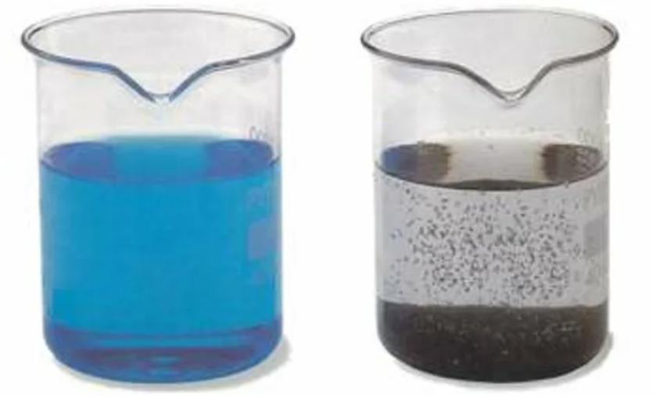
Чистые вещества = индивидуальные вещества
Смеси
системы, состоящие из двух и более веществ (компонентов).
Однородные смеси
- гомогенные -
Неоднородные смеси
- гетерогенные -
(растворы)
суспензии (тв. – ж.)
эмульсии (ж. – ж.)
пены (г. – ж.)
аэрозоли (ж. – г.; тв. – г.)

Slide 7
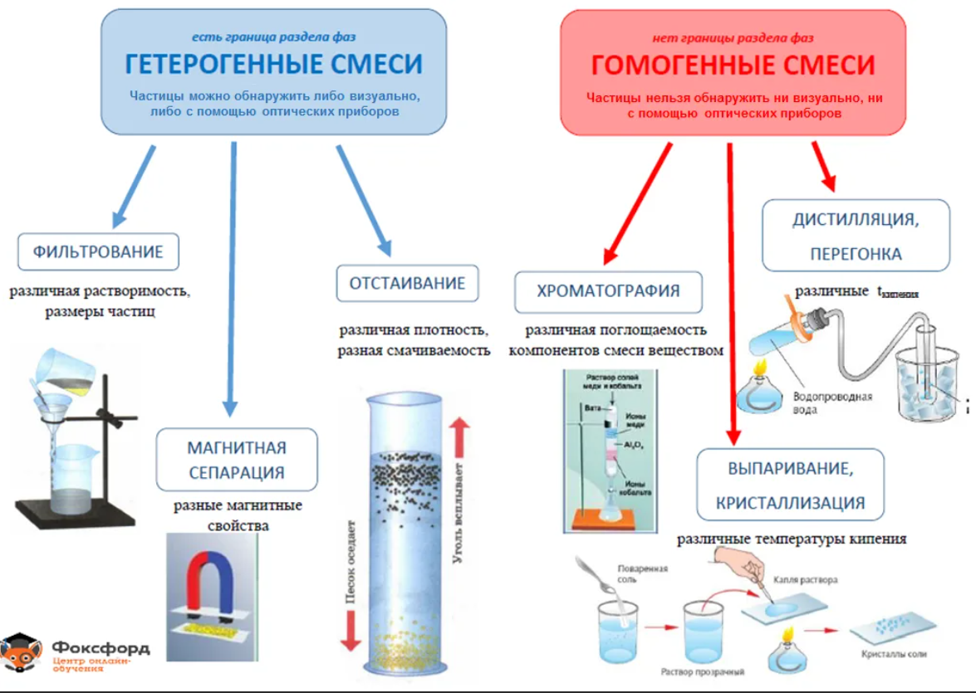
Методы разделения смесей

Slide 8
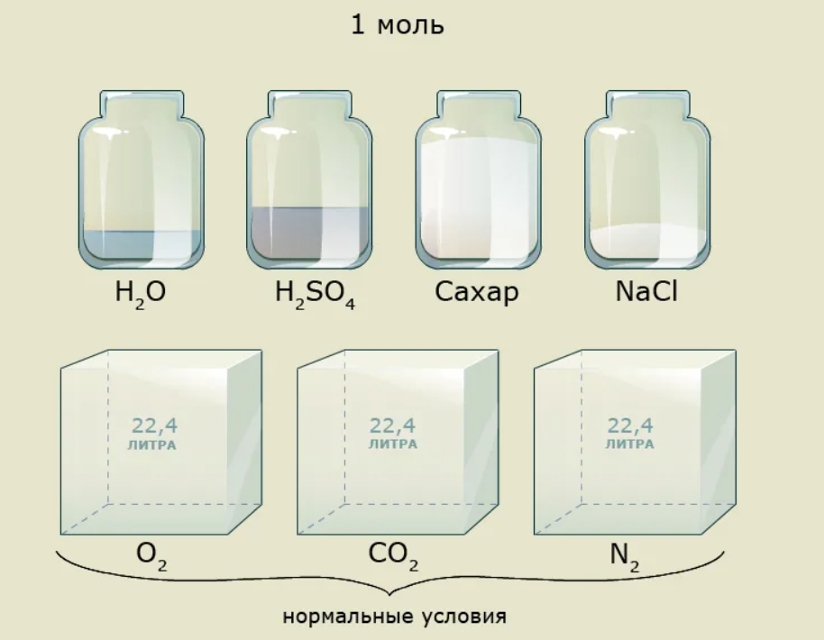
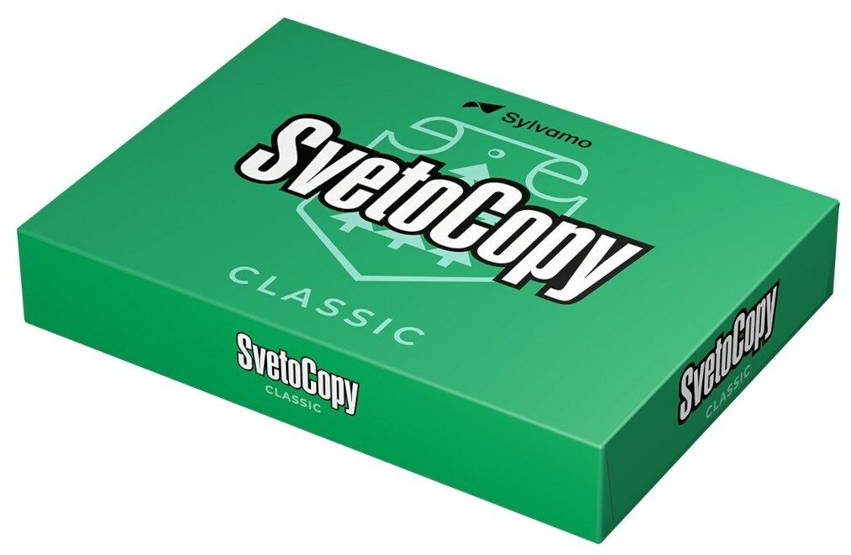
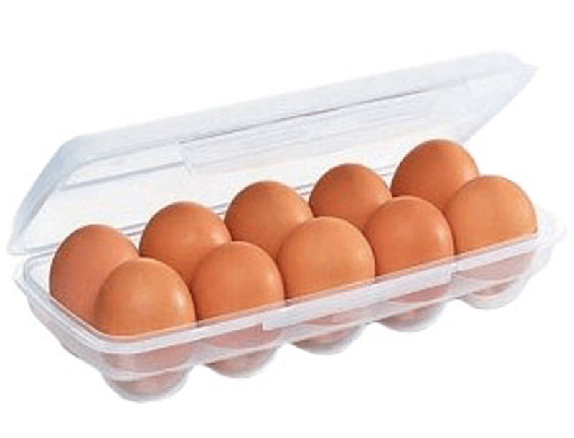
Химическое количество вещества – физическая величина, пропорциональная числу структурных единиц (атомов, молекул, ФЕ), составляющих данную порцию вещества.
Моль – единица химического количества.
1 пачка бумаги - 1 порция - 500 листов
1 лоток яиц - 1 порция - 10 штук
1 моль вещества - 1 порция - 6,02 * 10²³ частиц

Slide 9
